Slide 1
고졸 후학습자 장학금
(희망사다리 Ⅱ유형)
21-2 신규장학생 요건 재확인(이의신청) 매뉴얼
2021. 11. 3.
한국장학재단 대학취업장학부

Slide 2
0
요건 재확인(이의신청) 개요
1차 심사
1차 심사 결과 확인
및 요건 재확인
(이의신청)
요건재확인(이의신청) 결과를
반영하여 최종심사
*선발배점 순위에 따라 선발*
보증보험 개인정보 제공
동의 진행, 장학금 지급
(~12월 초)
(11. 4.(목) ~ 11. 11.(목) 18시)
1차 심사 결과를 확인하고, 사실과 다른 경우 증빙서류를 제출하여 보완하는 과정입니다
[주의사항]
① 선발 기본 요건을 [미충족]하는 경우, 기한 내 이의신청 필수
② 선발 기본 요건을 [충족]하더라도, 1차 심사에서 누락된 내용에 대해 선발배점 추가 적용을
원하는 경우, 기한 내 이의신청 필수
③ 이의신청을 하더라도, 선발배점 순위에 따라 최종 선발여부는 변동 가능
[고졸 후학습자 장학금 선발 배점표]
항목(배점) | 세부 배점 | 이의신청 가능 여부
① 연령 (30점) | 청년 : 30점(34세 이하) 비청년 : 20점(35세), 19점(36세) … 1점(54세 이상) | 가능
② 재직기관 (30점) | 중소·중견기업 : 30점 / 비영리기관 : 20점 / 대기업 : 10점
③ 출신고교 (30점) | 직업계고 : 30점 / 위탁교육과정 수료 : 25점 / 일반고 등 : 20점 / 기학사(전문학사 보유자) :10점
④ 재직기간 (10점) | 6년 이상 : 10점 / 5년 이상 : 8점 / 4년 이상 : 6점 3년 이상 : 4점 / 2년 이상 : 2점 / 2년 미만 : 0점

Slide 3
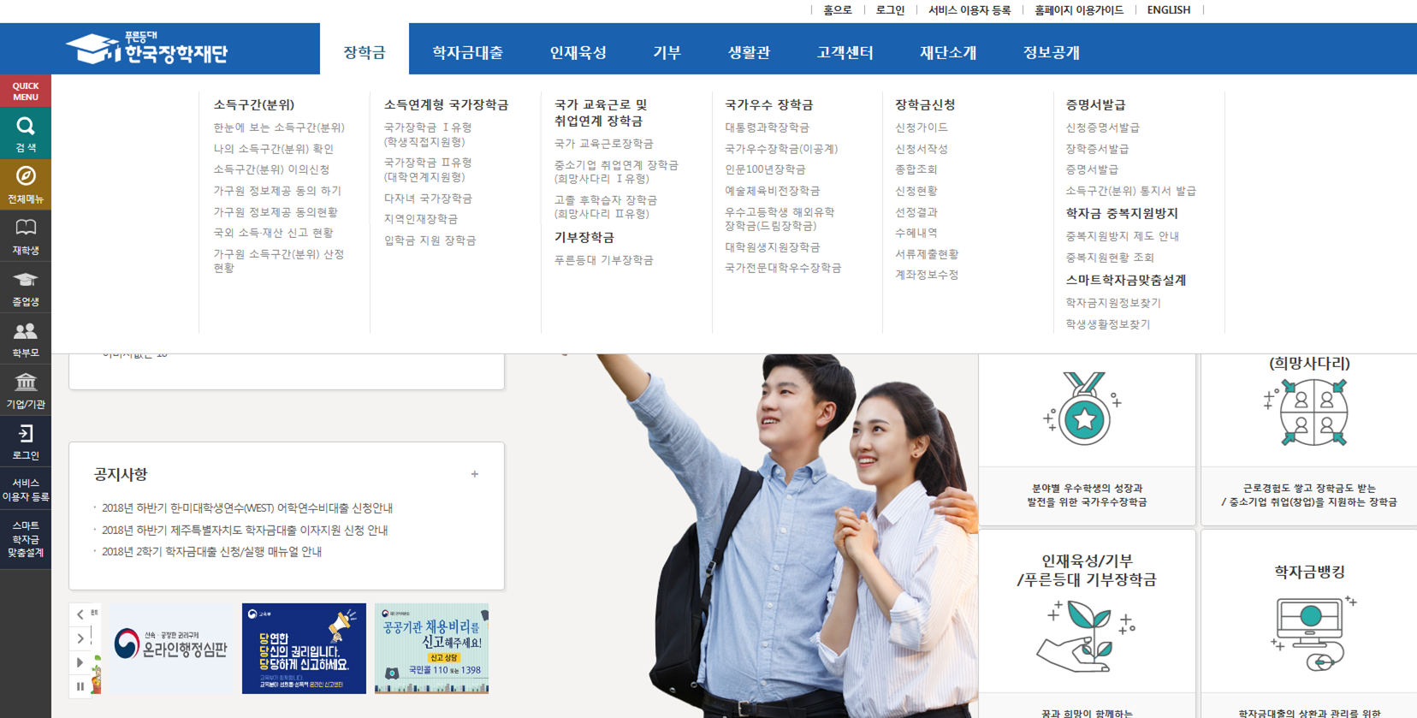
1
로그인 및 장학금 페이지로 이동
① 로그인 버튼을 클릭하여 홈페이지 로그인
② 장학금 메뉴로 마우스를 이동하면 하단의 상세메뉴가 열림
③ ‘고졸 후학습자 장학금(희망사다리 Ⅱ유형)’을 클릭
②
①
③

Slide 4
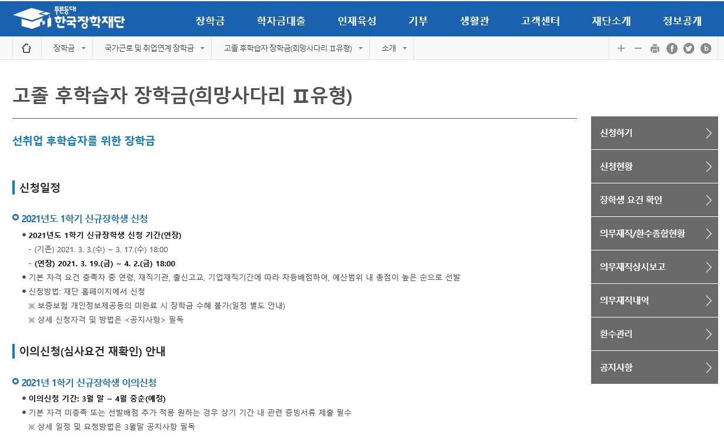
2
장학금 소개 페이지 > 장학생 요건 확인
① ‘장학생 요건 확인’ 탭을 클릭
(하기 홈페이지 캡쳐 이미지는 경로 참고본으로, 장학 일정 등의 상세 내용은 전학기 기준이므로 경로만 확인 요망)
①

Slide 5
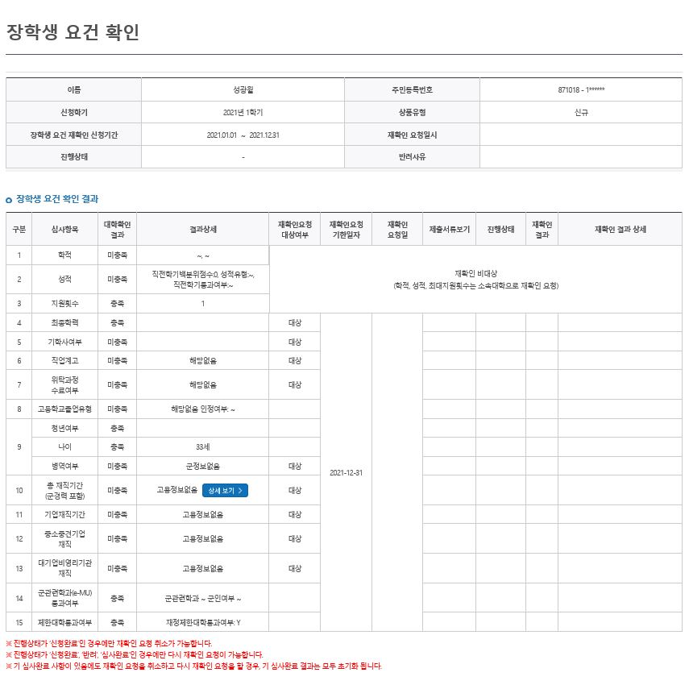
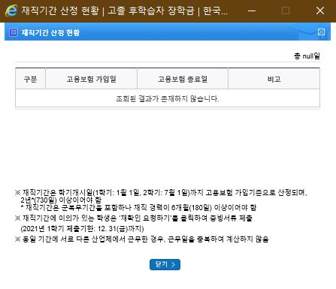
3
1차 심사 결과 확인 방법
① 장학생 요건 재확인(이의신청) 신청기간 확인 * 신청기간 경과 후에는 제출 및 수정 불가
② 장학생 요건 확인 결과표에서 1차 심사 결과 확인
③ ‘재직기간’ 심사항목 ‘상세보기’ 버튼 클릭하여, 재직기간 산출에 반영된 고용보험 가입 상세정보 확인
④ 재확인 요청 대상 중 재확인이 필요한 항목이 있는 경우 ‘재확인 요청하기’ 버튼 클릭
①(기간 예시)
심사항목별 상세 내용은
다음 페이지 참고
②
④
③
④

Slide 6
4
1차 심사항목 별 상세 내용
① 심사항목에 따라 요건 재확인(이의신청) 가능 여부 상이
- 기본 요건: 선발을 위한 기본 요건으로, ‘미충족’ 시 탈락
- 선발 배점 요건: 기본 요건은 아니나, 선발배점 후순위 시 장학생으로 선발되지 않을 수 있음
② 하기 요건을 모두 충족하더라도, 기 수혜 학기에 대한 의무재직 미완료일 경우 최종 심사에서 탈락
- 2018년 2학기~2021년 1학기 고졸 후학습자 장학금을 수혜한 경우 모든 학기에 대한 의무재직 완료 필요
- 수혜 학기에 대한 의무재직 이행여부 확인 후 미이행 학기에 대한 ‘의무재직 상시보고’ 필요
③ 심사 결과 확인 후 필요 시 증빙서류 준비(다음 페이지)
항목 구분 | 심사항목 및 이의신청 가능 여부 |  | 상세 내용
기본요건 | 학적, 성적, 지원횟수 | 불가 | 하나라도 ‘미충족’ 시 탈락 (대학으로 문의)
기본요건 | 최종학력 | 가능 | ‘미충족’ 시 탈락. 이의신청 필요
선발배점 | 고등학교졸업유형 | 가능 | * 선발배점 추가 적용 원하는 경우 이의신청 필요(직업계고 졸업자, 일반계고 위탁과정 수료자만 해당)
선발배점 | 출산여부 | 가능 | * 선발배점 추가 적용 원하는 경우 이의신청 필요(만 35세 이상 여성만 해당)
선발배점 | 병역여부 | 가능 | * 선발배점 추가 적용 원하는 경우 이의신청 필요(만 35세 이상~39세 이하만 해당)
기본요건, 선발배점 동시 적용 | 총 재직 기간, 기업재직기간 | 가능 | 하나라도 ‘미충족’ 시 탈락. 이의신청 필요 ‘상세보기’ 클릭 시 병역기간 미반영인 경우 병적증명서 제출 가능(단, 기업체 재직 180일 이상) * ‘충족’이어도 선발배점 추가 적용 원하는 경우 제출
기본요건, 선발배점 동시 적용 | 중소중견기업재직, 대기업비영리기관 재직 | 가능 | 둘 다 ‘미충족’ 시 탈락. 이의신청 필요 * ‘대기업비영리기관’ 항목이 ‘충족’이나, 중소중견기업으로 인정받길 희망하는 경우 이의신청 가능 * 중소중견기업>비영리기관>대기업 순으로 선발 가점 시 우대(FAQ 참고)
기본요건 | 군관력학과 및 제한대학통과여부 | 불가 | 하나라도 ‘미충족’ 시 탈락

Slide 7
5
재확인 요청(이의신청) 서류 준비
심사항목 | 제출서류 | 심사 내용
고등학교 졸업유형 | (직업계고 졸업자) 고등학교 졸업증명서 (일반계고 위탁과정 수료자) 위탁과정 수료증 | (직업계고 졸업자) 직업계고 졸업 여부(학과여부로 심사) (일반계고 위탁과정 수료자) 위탁과정 수료 여부
청년여부 (출산여부) | 가족관계증명서 | 출산 자녀 수만큼 만 나이에서 차감하여 연령 배점 적용
청년여부 (병역여부) | 병적증명서 | - 총 재직기간에서 병역기간이 누락된 경우 기간 추가 - 만 35세 이상 39세 이하 군필자의 경우 청년으로 인정
최종학력 | ① 전문학사 학위증 또는 졸업증명서 ② 사업자 등록증 및 재직증명서 (전문학사 취득일 전 2년 재직경력 확인 필요) | 전문학사 취득일 전 2년 재직경력이 존재하는 전공심화 진학자 또는 4년제 대학 신·편입자의 경우, 최종학력 기준 충족으로 인정
총 재직기간, 기업재직기간 | ▶ 제출서류 상세 기준은 FAQ 참조 - 사업자등록증, 재직증명서 또는 건강보험자격득실확인서 | 누락된 과거 재직기간 추가 인정
중소·중견기업재직 | ▶ 제출서류 상세 기준은 FAQ 참조 2021. 7. 1. 기준 재직 중인 중소/중견기업의 중소기업확인서 (개인사업자 본인의 경우 21. 7. 1. 이후 발급한 사업자등록증) - 2021. 7. 1. 기준 재직 사실 확인이 필요한 경우, 재직증명서 또는 건강보험자격득실확인서 등 추가 제출 필요 | - 중소/중견기업 재직자로 인정 ※ ‘대기업/비영리기관’ 항목이 ‘충족’이나, 중소중견기업으로 인정 원하는 경우 ‘중소중견기업재직’ 항목에 증빙 제출
대기업·비영리기관 재직 | ▶ 제출서류 상세 기준은 FAQ 참조 - 2021. 7. 1. 기준 재직 중인 대기업/비영리기관의 사업자등록증 - 2021. 7. 1. 기준 재직 사실 확인이 필요한 경우, 재직증명서 또는 건강보험자격득실확인서 등 추가 제출 필요 | - 대기업/비영리기관 재직자로 인정
(중요)제출서류 상세 내용은 반드시 FAQ 참조 바람
이의신청기간 종료 후 서류제출 불가

Slide 8
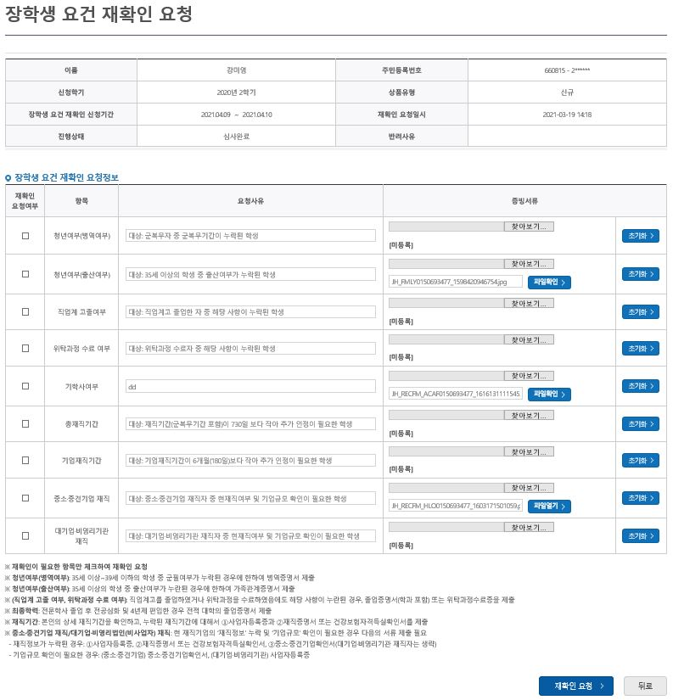
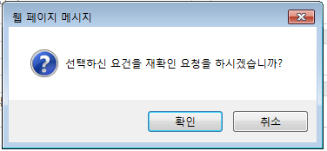
6
재확인 요청(이의신청) 서류 제출
① 재확인이 필요한 항목만 체크
② 요청사유 작성 및 ‘찾아보기’를 클릭하여 증빙서류 첨부(‘파일열기’ 클릭 시 첨부한 증빙서류 확인 가능)
* 항목별 1개 파일만 첨부 가능하며, 2개 이상 파일 첨부 시 압축하여 하나의 파일로 제출
③ ‘초기화’ 클릭시 작성한 요청사유 및 첨부된 증빙서류가 삭제됨
④ ‘뒤로’ 클릭시 작성중인 정보가 사라지며, 장학생 요건 확인 결과 페이지로 돌아감
⑤ 요청정보 작성 완료 후 ‘재확인 요청’ 클릭 → 팝업창에서 ‘확인’ 클릭하여 이의신청 완료
①
②
③
⑤
④
⑤

Slide 9
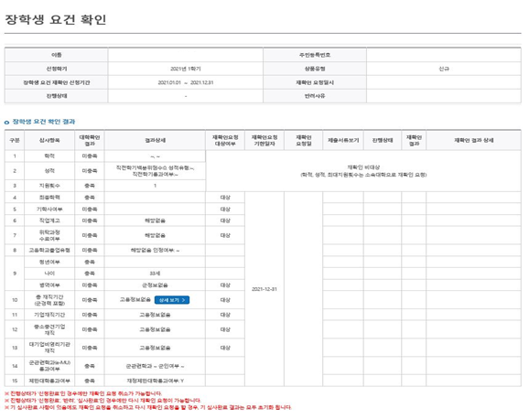
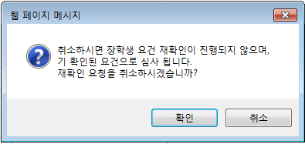
7
재확인 요청(이의신청) 진행상태 확인
① 요건 재확인(이의신청) 기간 종료까지 ‘진행상태(신청완료/접수완료/심사중/심사완료/반려/신청취소)’ 수시로 확인
② 재확인 요청한 항목에 대한 상세 내용은 ‘진행상태’, ‘재확인 결과’, ‘재확인 결과 상세’에서 확인
③ 재확인 요청을 취소하려는 경우, ‘재확인 요청 취소’ 클릭 → 팝업창에서 ‘확인’ 클릭
※ 진행상태가 ‘신청완료’, ‘반려’, ‘심사완료’인 경우에만 재확인 요청 취소 및 다시 재확인 요청 가능
※ 기 심사완료 사항이 있음에도 재확인 요청 취소 후 다시 재확인 요청을 할 경우, 기 심사완료 결과는 모두 초기화
①
ㅇ이의신청 후에도 이의신청 기간 내 ‘진행상태’를 수시로 확인해주시기 바랍니다.
ㅇ제출하신 서류가 미비할 경우, 진행상태가 “반려”로 표시됩니다.
ㅇ ‘반려’일 경우 ‘반려사유’를 확인하시어 이의신청기간 내 서류를 다시 제출해주셔야 합니다.
②
③

Slide 10
감사합니다
※ (문의사항 연락처) 1800-0499
(취업연계 상담센터)
코로나19로 인한 제한적 운영 및 이의신청 기간 문의 폭주로
통화량이 많은 부분 양해 부탁드립니다.

